Slide 1
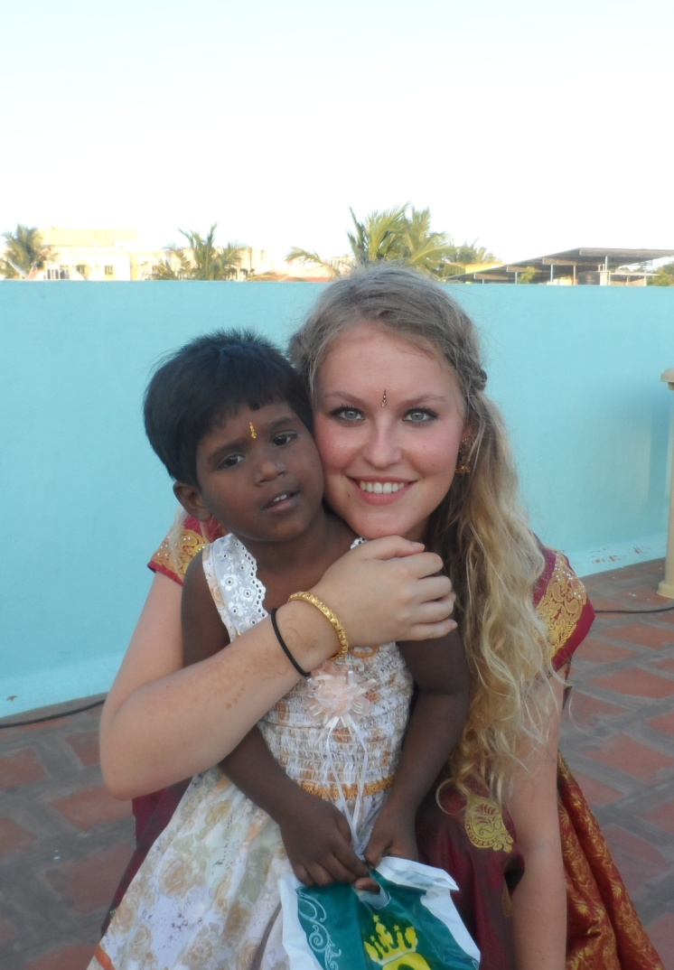
INDIA

Slide 2
Waar ligt India?

Slide 3
Waar ligt India?
De afstand tussen Nederland en India is 8000 km.
Dit is ongeveer 9 uur vliegen.
In Nederland wonen 17 miljoen mensen, in India 1,2 miljard mensen.
In getallen is dat 17.000.000 en 1.200.000.000
India is 88 keer zo groot als Nederland.

Slide 4
Mijn reis naar India

Slide 5
Mijn reis naar India
Pondicherry
Huis voor kansarme meisjes: Janani Huis
Avondschool
Reizende dokters
Kinderdagverblijf
Ziekenhuis: Nallam kliniek

Slide 6
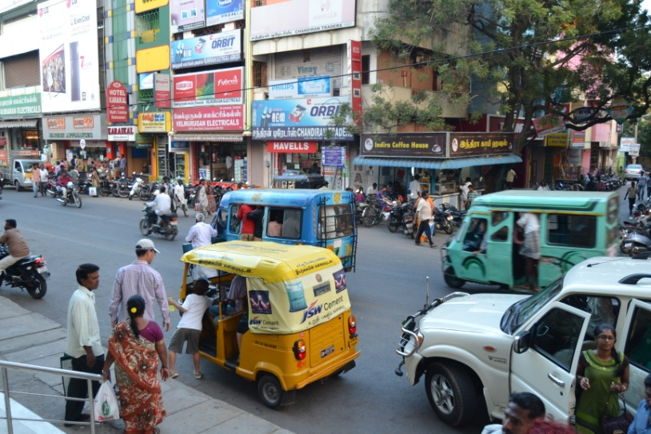
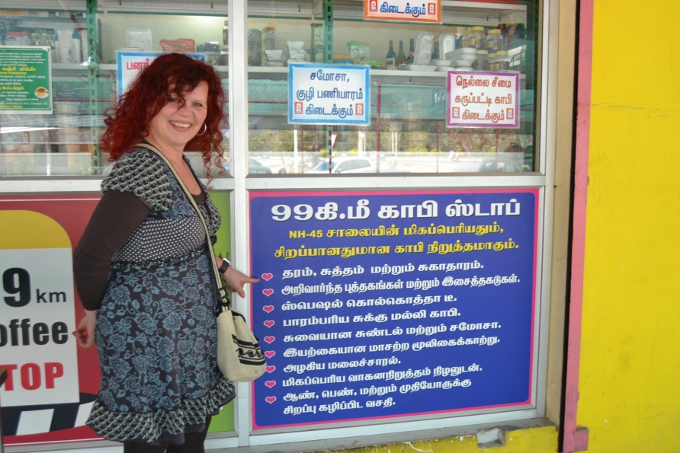
Pondicherry
Verkeer
Taal

Slide 7
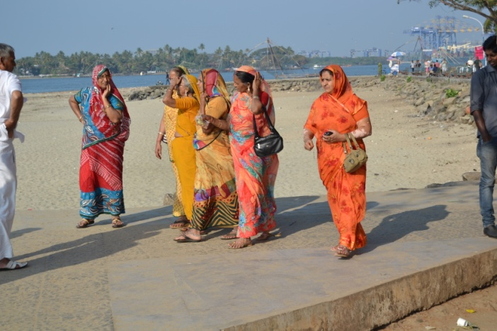
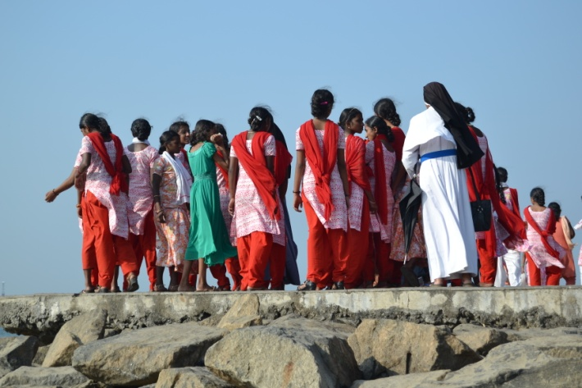
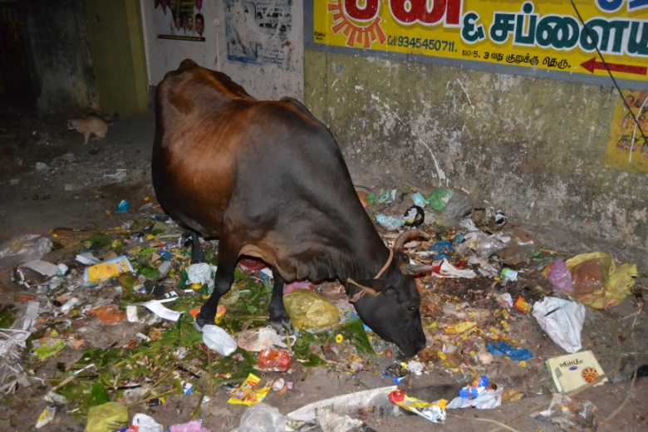
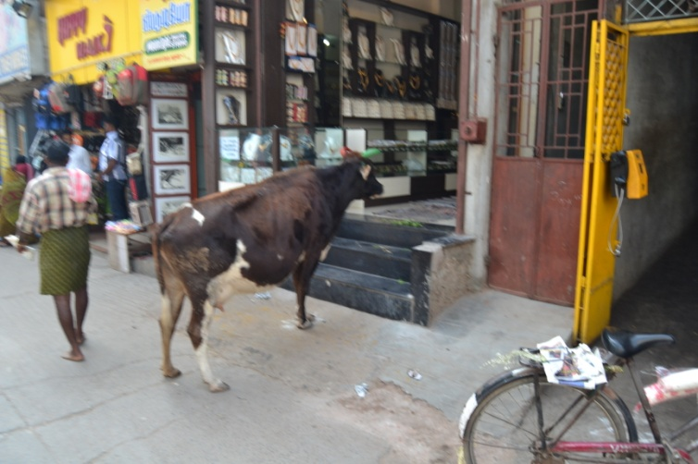
Pondicherry
Kleding
Dieren

Slide 8
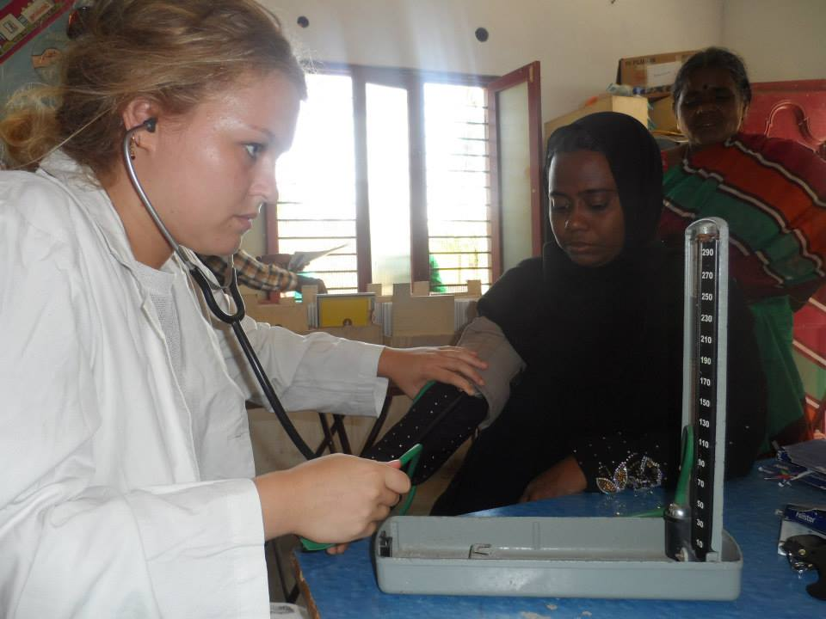
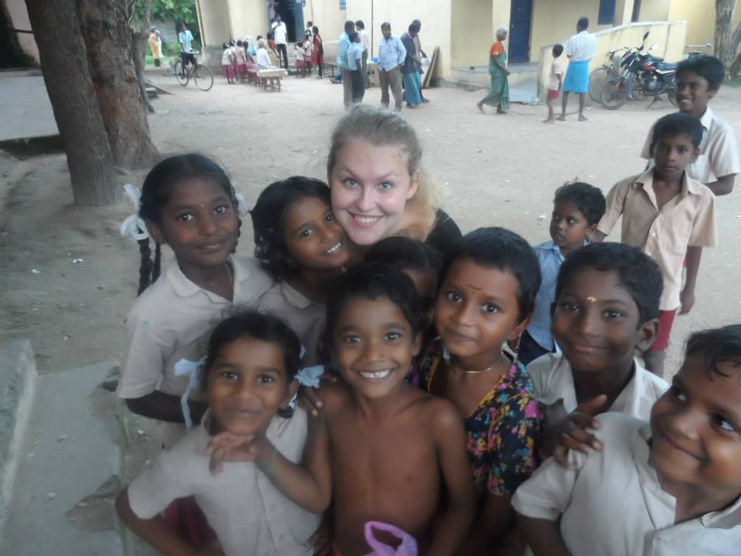
Reizende dokters

Slide 9
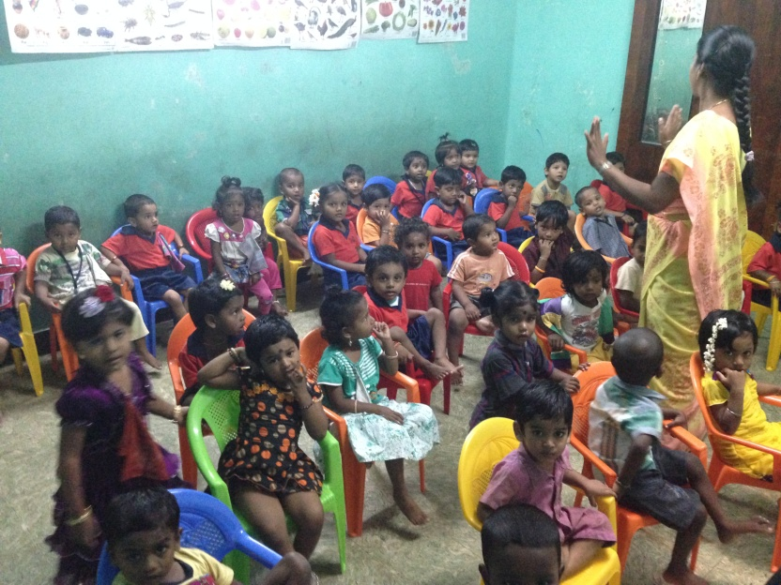
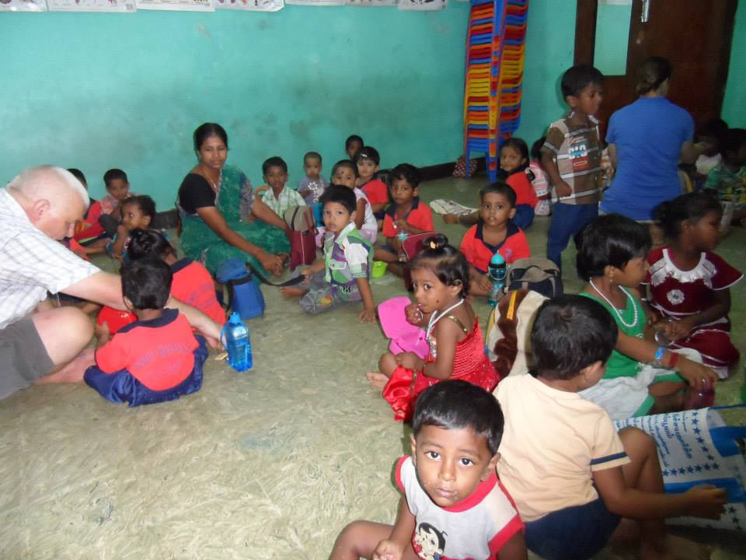
Kinderdagverblijf

Slide 10
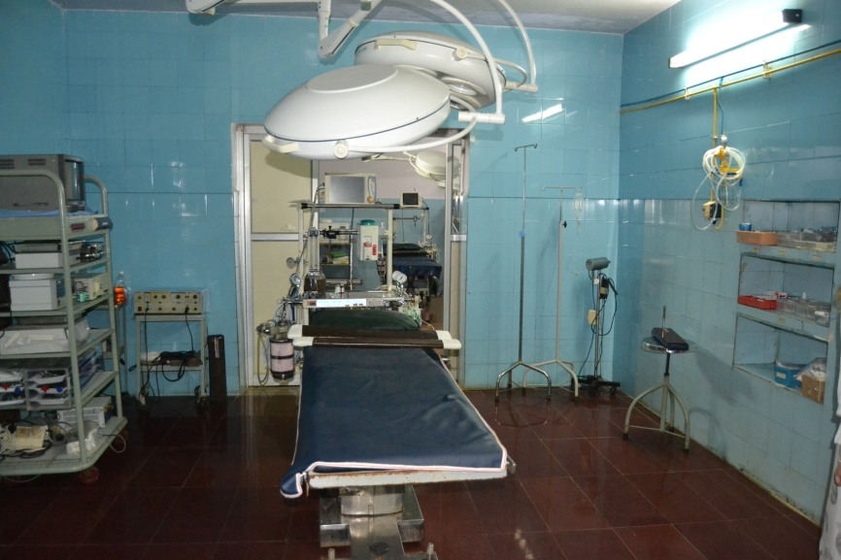
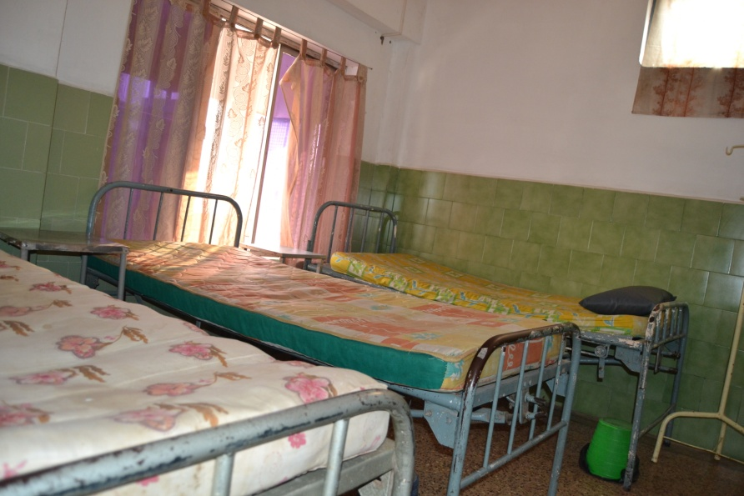
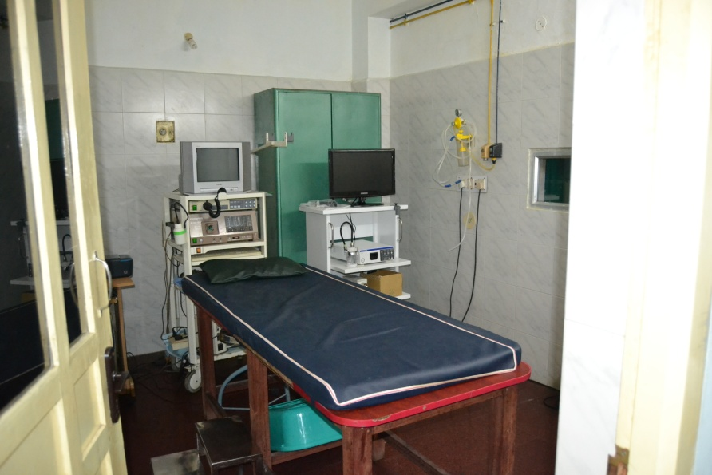
Ziekenhuis: Nallam Kliniek

Slide 11
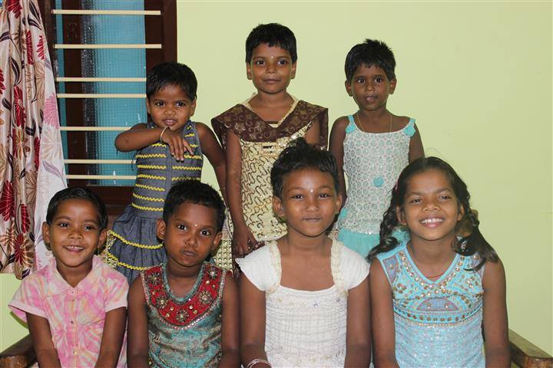
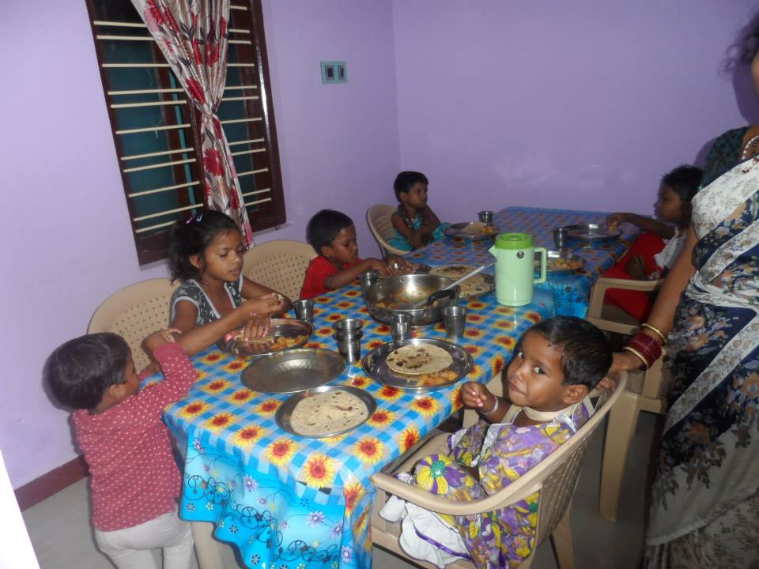
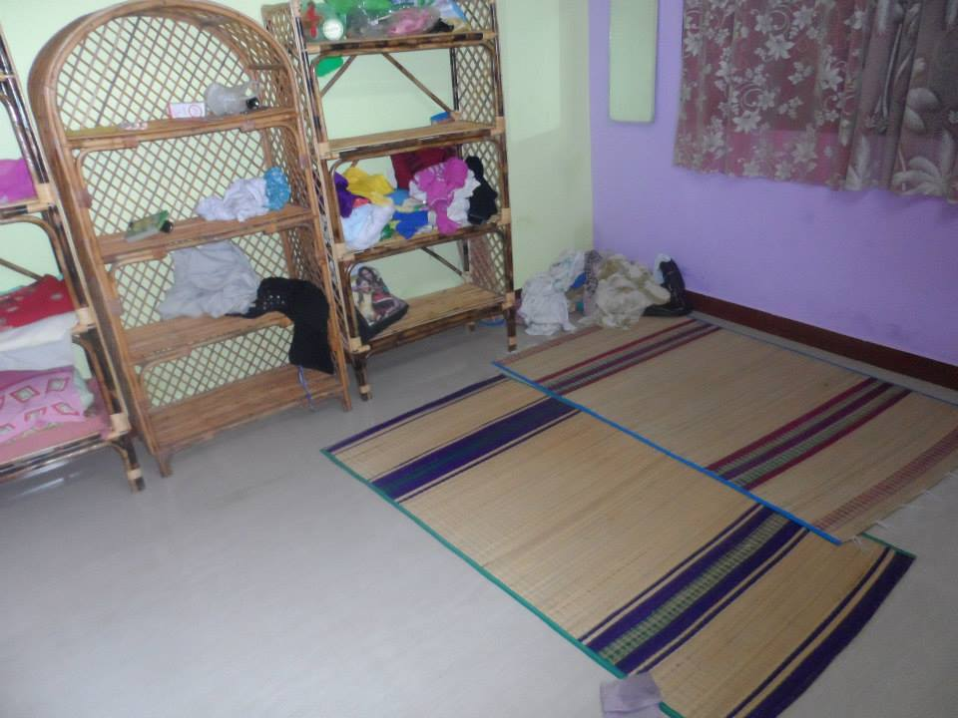
Janani Huis

Slide 12
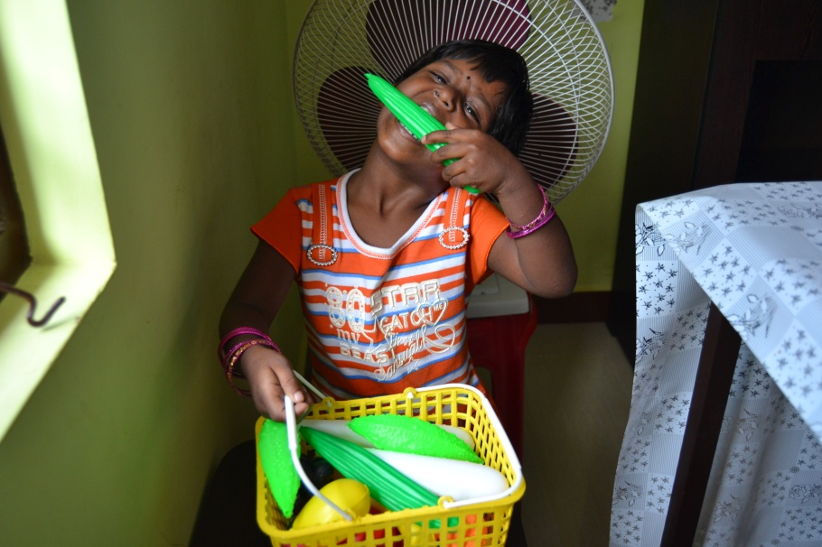
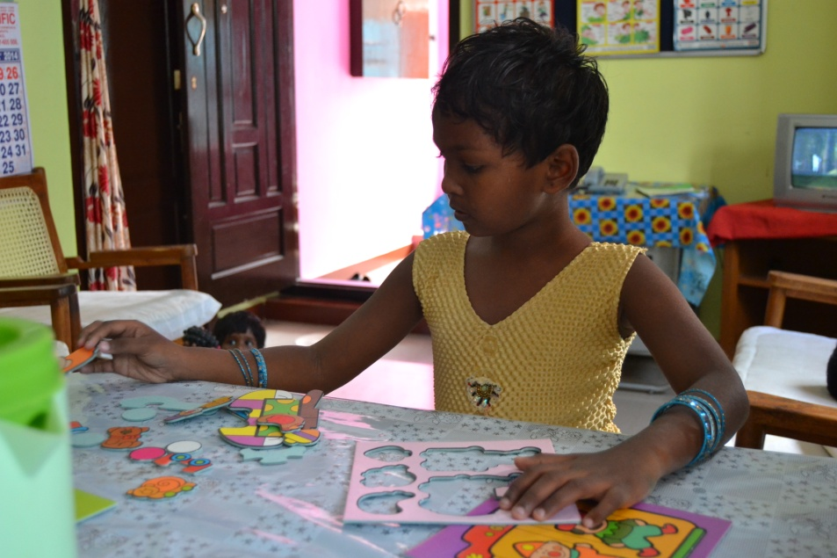
Janani Huis

Slide 13
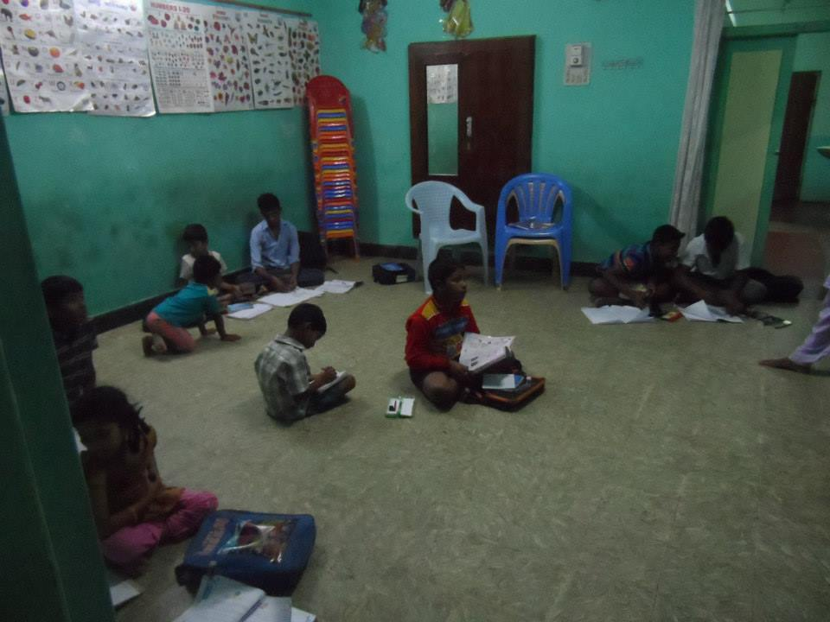
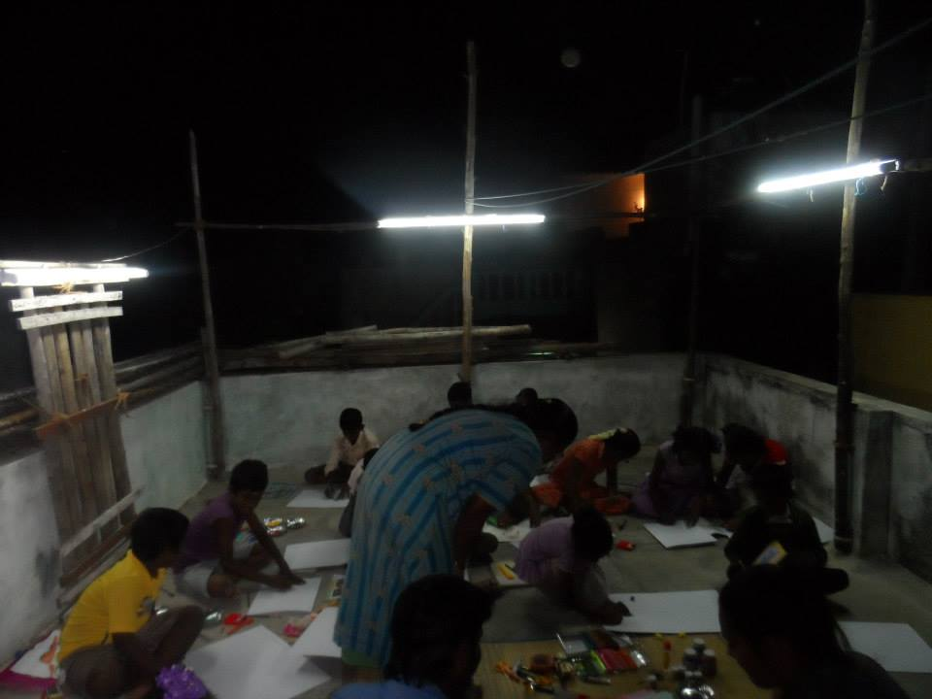
Avondschool

Slide 14
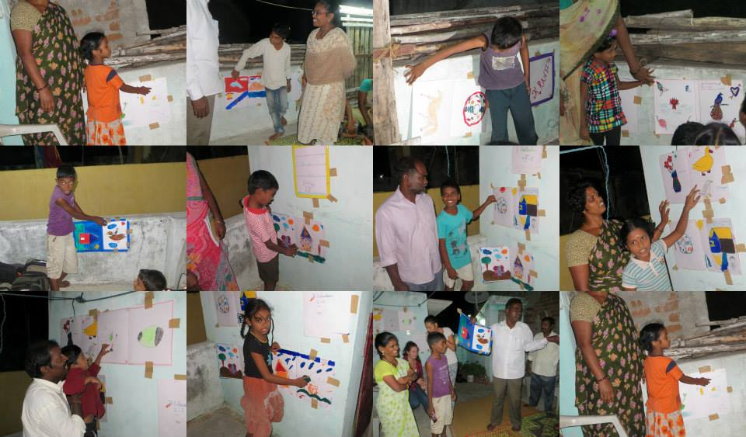
Avondschool

Slide 15
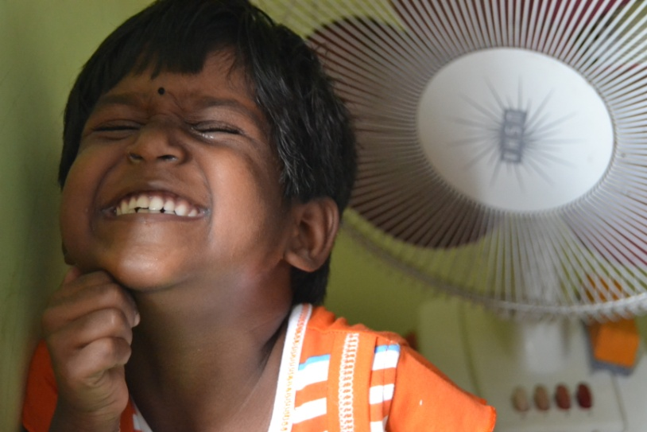
Bedankt namens....
Narmeda
Janet

Slide 16
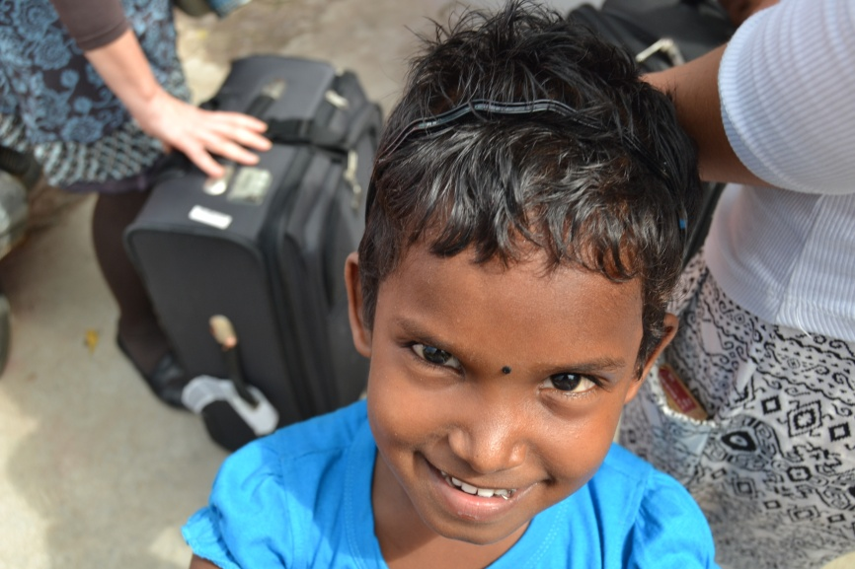
Sangeetha
Nevitha

Slide 17
En alle andere kinderen!!!!!

